Slide 1





年会盛典通用演示模板
企业年会
颁奖典礼
企业晚会
狗年晚宴

Slide 2

晚会流程
1
2
3
4
董事长致词
回首2017
颁奖典礼
节目晚宴

Slide 3

第一环节
董事长致词

Slide 4

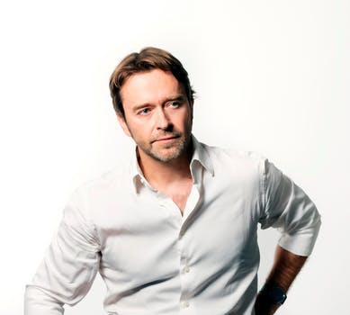
董事长致词
集团董事长 铅笔先生
时光飞快，岁月如梭。不知不觉，2017年就要结束！在这一年中，公司广大员工发愤图强，积极工作，我们这一年来取得了很大的进步，我希望在接下来的一年里，我们大家再接再厉，争取把我们的事业更上一层楼！
再次，我仅代表公司对每一位辛勤工作的员工说一声：“辛苦了！”

Slide 5
第二环节
回首2017

Slide 6
2017年大事件
2017-10
添加您的大事记
2017-11
添加您的大事记
2017-4
2017-6
添加您的大事记
添加您的大事记

Slide 7
2017年关键词
拼搏
团结
发奋
创新
进取
成功
加油

Slide 8
集团业绩
第一季度
第二季度
第三季度
第四季度

Slide 9
2017年度业绩
公司营业额1000亿
公司总利润850亿

Slide 10
第三环节
颁奖典礼

Slide 11

年会颁奖类别
优秀员工奖
优秀团队奖
优秀部门奖

Slide 12

优秀员工奖
集团董总裁办 铅笔刀
努力奋进，拼搏进取，把工作做好，连续一年是集团的业绩骨干，帮助集团员工提升自己，使得自己非常努力，值得获得这个奖项！
奖励
100万

Slide 13
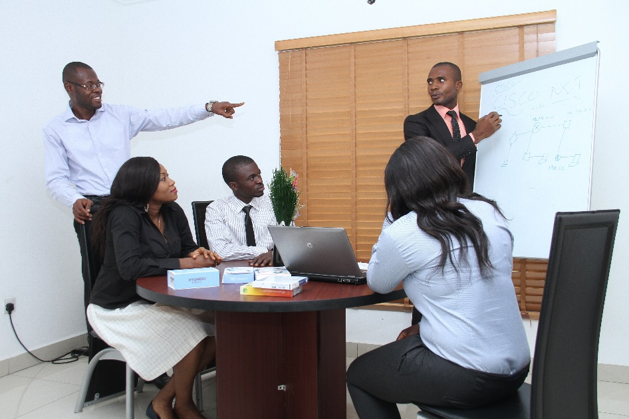
优秀团队奖
集团公关团队
努力奋进，拼搏进取，把工作做好，连续一年是集团的业绩骨干，帮助集团员工提升自己，使得自己非常努力，值得获得这个奖项！
奖励
1000万

Slide 14

优秀部门奖
集团施工部
努力奋进，拼搏进取，把工作做好，连续一年是集团的业绩骨干，帮助集团员工提升自己，使得自己非常努力，值得获得这个奖项！
奖励
5000万

Slide 15
第四环节
节目晚宴

Slide 16

小品
《集团那些事》

Slide 17
歌曲
《集团交响乐》

Slide 18
幸运大抽奖
【注意】（该页抽奖适合WPS用户使用）
一等奖：iphone X
二等奖：小米MAX2
抽奖
转盘
三等奖：格力空调
启动 | 停止
Notes:
【注意】（该页抽奖适合WPS用户使用）这页抽奖动画，就是单机启功，再单击以下就停了，再单击一下就下一张幻灯片了，如果你要多次玩这个抽奖转盘，就得倒回这页，再单击才可以

Slide 19
幸运大抽奖
【注意】（该页抽奖适合微软office用户使用）
一等奖：iphone X
二等奖：小米MAX2
抽奖
转盘
三等奖：格力空调
启动 | 停止
Notes:
【注意】（该页抽奖适合微软office用户使用）这页抽奖动画，就是单机启功，再单击以下就停了

Slide 20

扫码抢红包
我是二维码

Slide 21


财源滚滚来
【注意】（该页为全屏放映后，黄金进口袋动画）

Slide 22
寄语2018
努力拼搏
积极进取

Slide 23
年会结束 感谢大家
企业年会
颁奖典礼
企业晚会
狗年晚宴

Slide 24
尾页内附有倒计时视频
可放首页直接播放

Slide 25


